Slide 1
Juegos populares de Santa Cruz

Slide 2
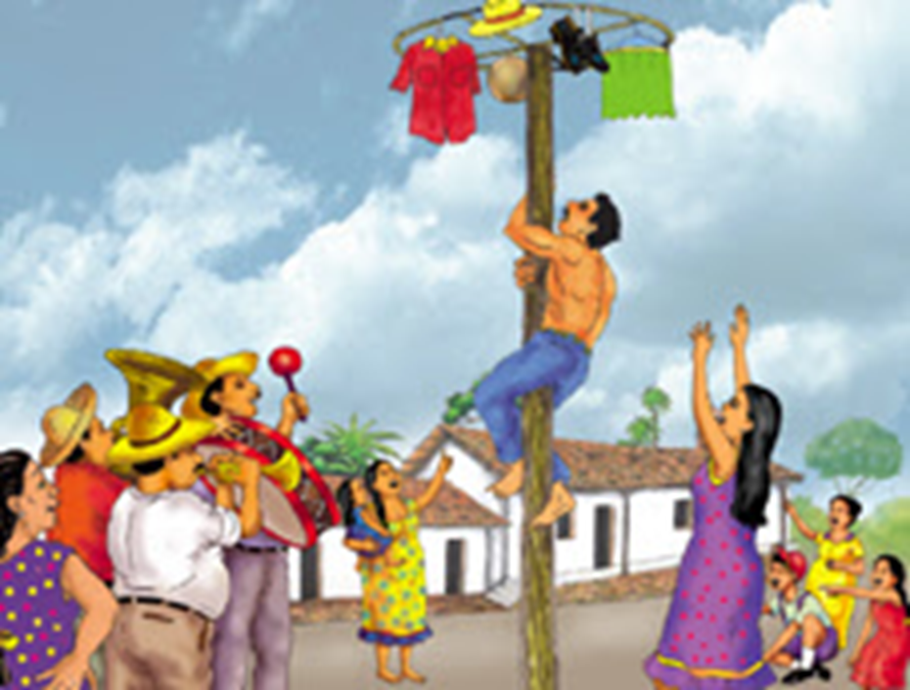
Palo encebao
El juego del palo ensebado, consiste en trepar con ayuda de brazos y piernas, por un poste vertical cinco metros de longitud, que suele estar embadurnado con cebo y en la punta se encuentran objetos el que llega gana todo el premio.

Slide 3
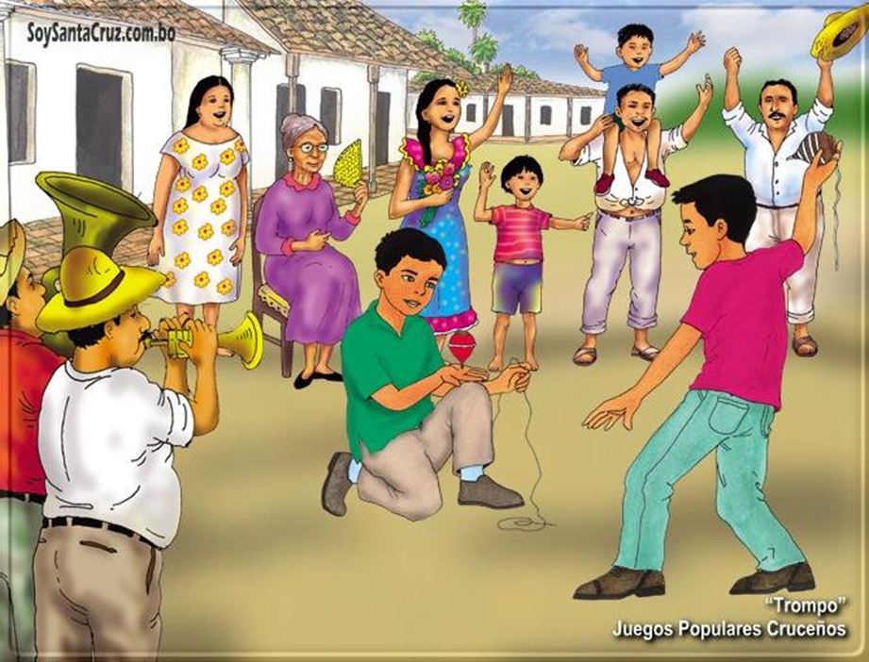
Trompo
El trompo es un juguete de madera con púa de metal y desde esta punta se enrolla una cuerda. el trompo es lanzado con fuerza y técnica para hacerlo girar y girar.

Slide 4
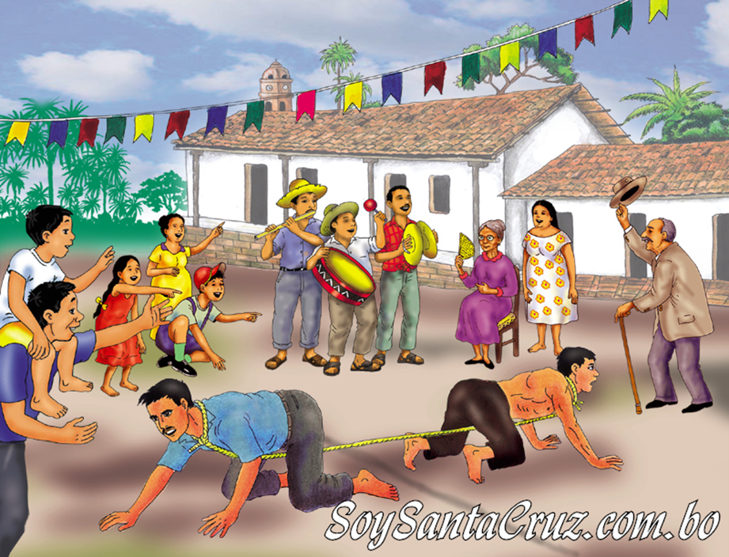
Pejichi
El "juego del pejichi" constituyéndose en diversión no solamente escolar sino también de mayores, que ante el público lo practicaban en diversas festividades realizadas tanto en barrios de la ciudad como en poblaciones de las provincias.

Slide 5
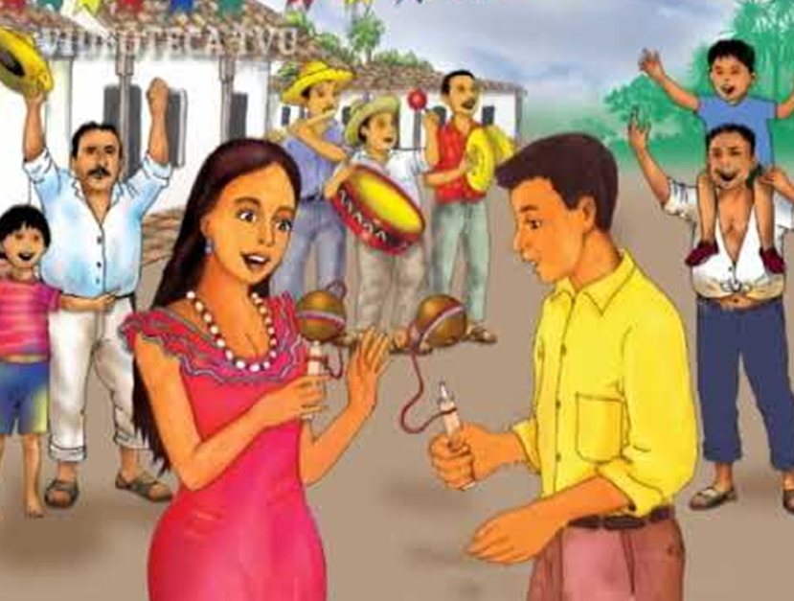
Enchoque
Se sostenía el mango verticalmente con una mano, mientras la bola pendía de la cuerda; con un movimiento de impulso la bola debía elevarse y caer sobre el mango, de manera que la parte superior de este encajara en el agujero de la esfera.

Slide 6
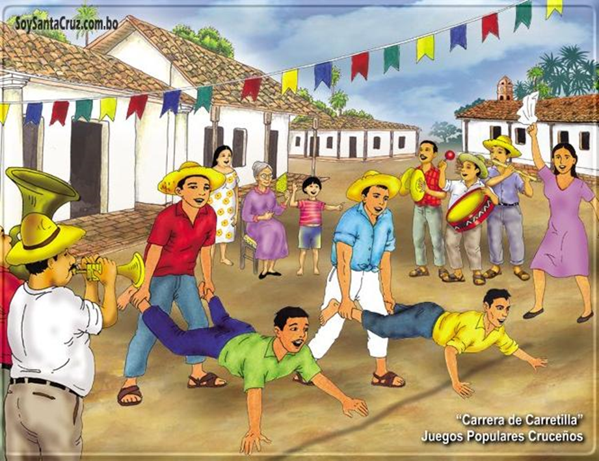
Carrera de carretilla
Uno hace de carretilla andando con las manos y el otro es quien lleva la carretilla, sujetando a su compañero por los dos pies. ... Los niños se irán turnando siendo unas veces carretilla y otras carretillero. Es un juego muy divertido.

Slide 7
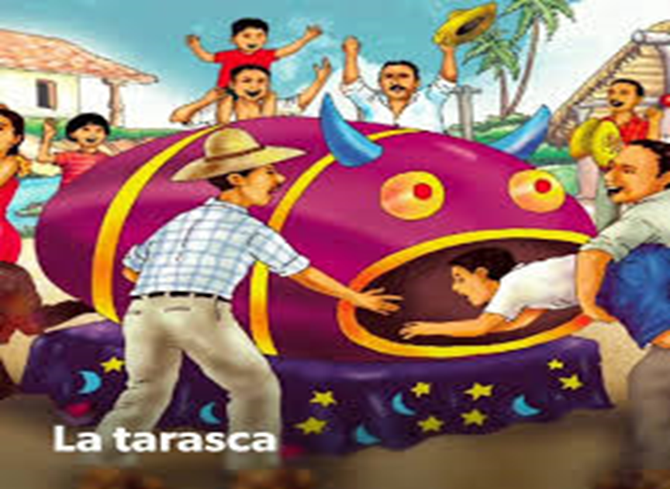
La tarasca
El juego de la tarasca consiste en agarrar entre el público a los chicos desprevenidos e introducir en la boca de la tarasca y embadurnarlo con la miel, o harina y cubrirlo con plumas, conducido la operación lo sacan por detrás, para regocijo de la concurrencia que festeja la acción con carcajadas.

Slide 8
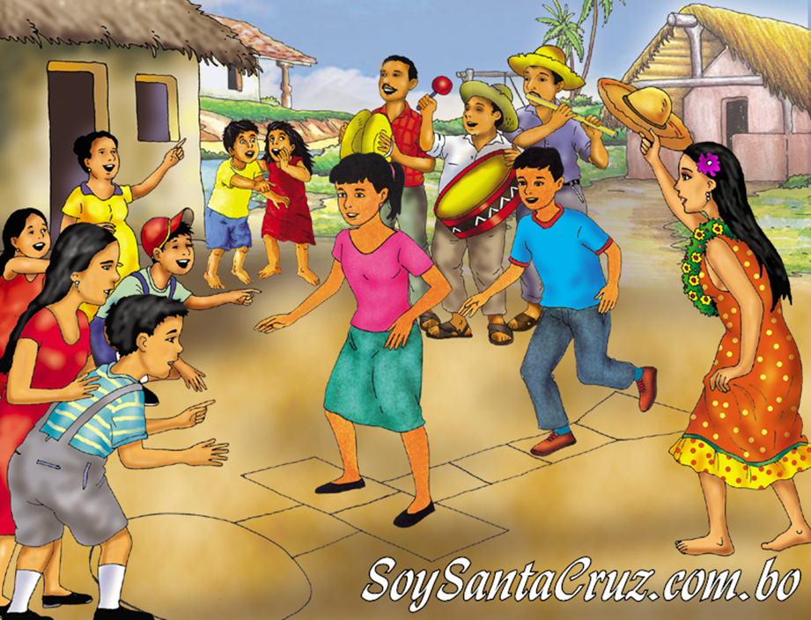
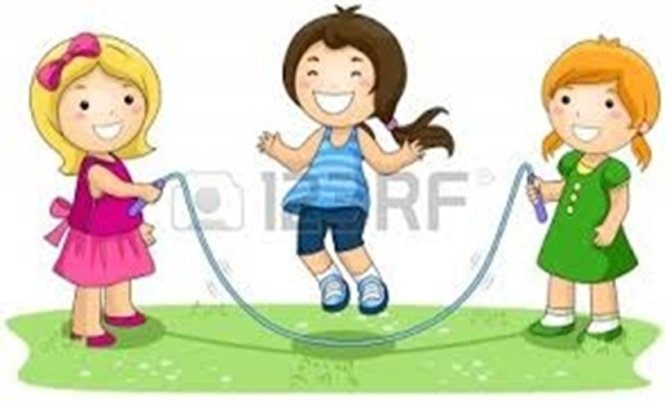
Rayuela
Saltar soga

Slide 9
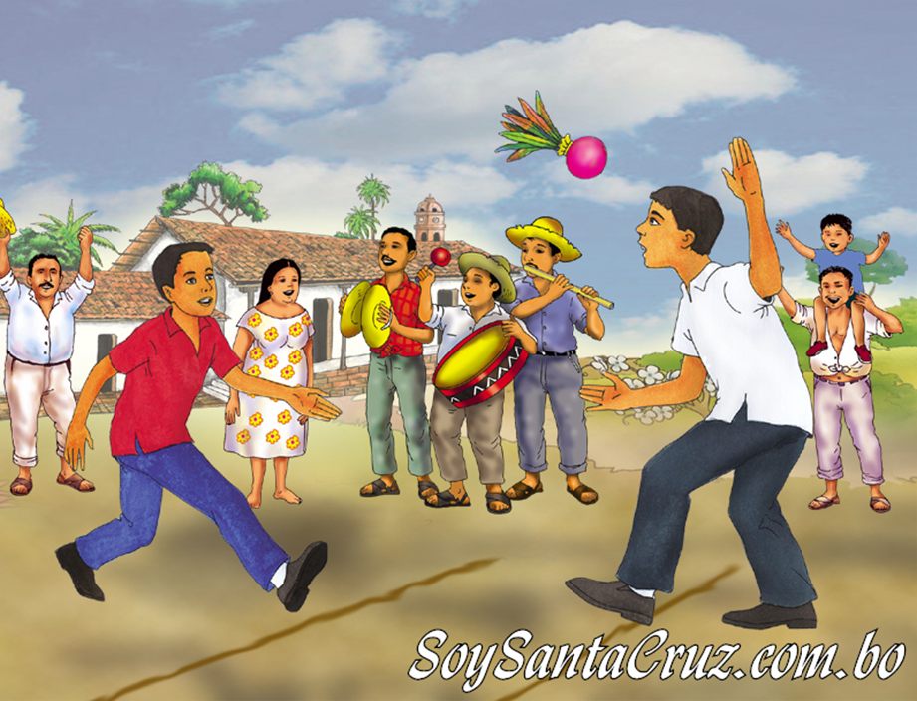
Topo
Este juego consiste en colocarse ambos contendientes a cierta distancia uno de otro, cinco a siete metros, cada uno detrás de una línea marcado sobre el suelo.

Slide 10
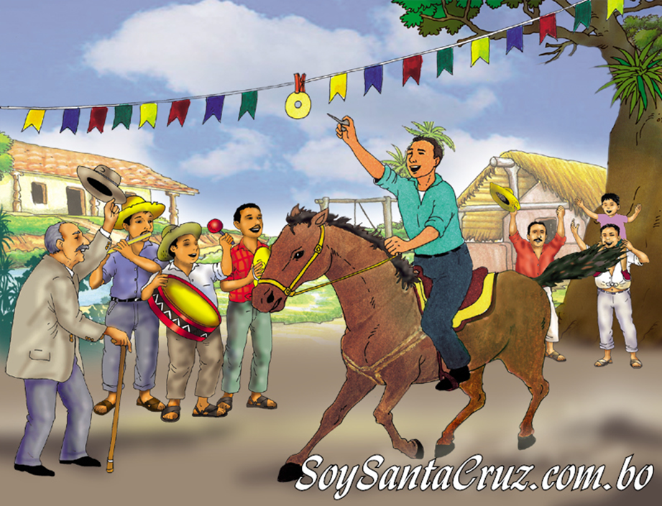
Sortija
En un arco de 2 a 3 metros de altura cuelga una sortija o argolla: el jinete debe embocar un palillo o puntero, que lleva en su mano, dentro de la sortija arrancando su car

Slide 11
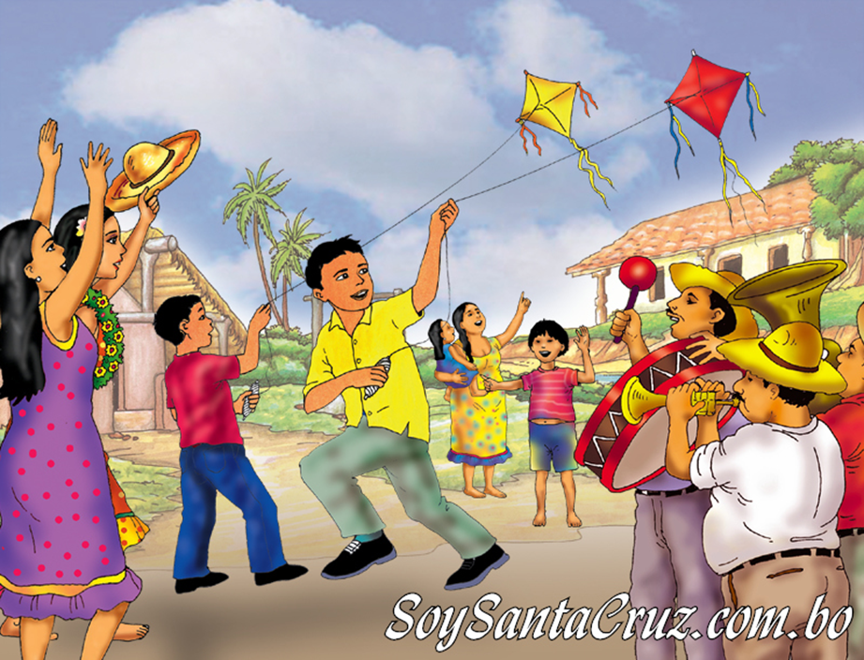
Volantín
El volantín está elaborado de papel seda, con una liviana armazón de palos de collage, que es elevado a través de hilo y vuela gracias a la fuerza del viento

Slide 12
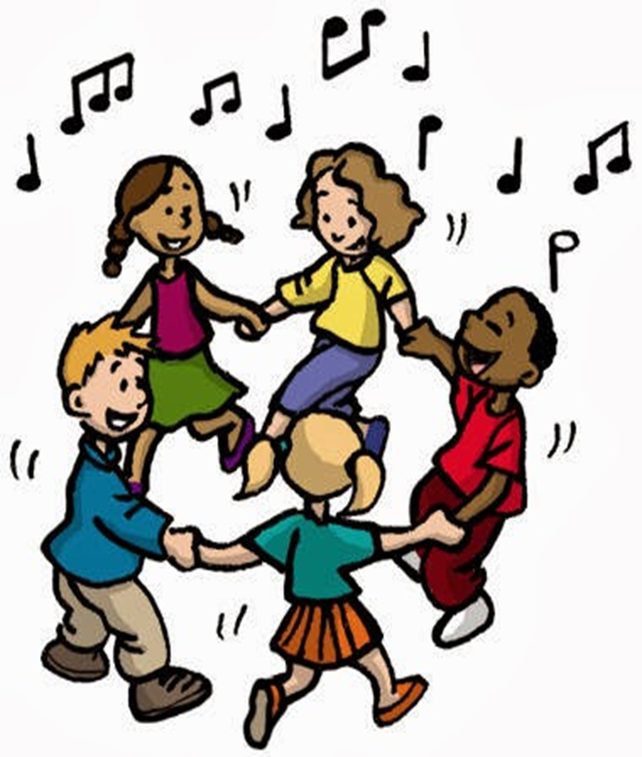
Arroz con leche
El número de jugadores debe ser impar. Cantando y sin soltarse de las manos, los que están haciendo el círculo giran hacia la derecha mientras que el jugador que está en el centro camina hacia la izquierda. Arroz con leche, me quiero casar, con una señorita de la capital.

Slide 13
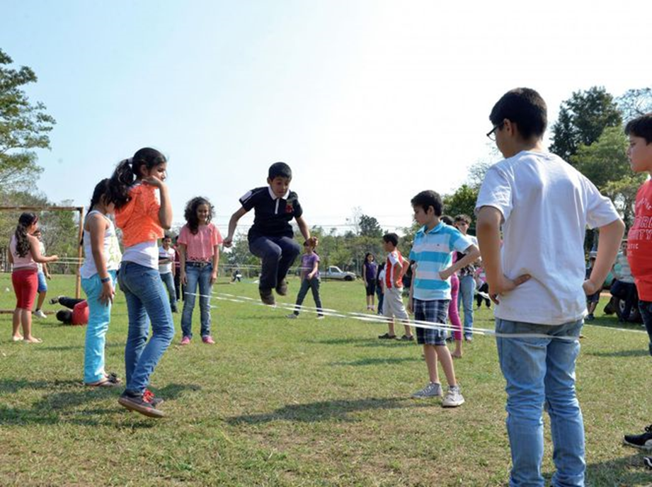
Elástico
Consiste en realizar una serie de saltos rítmicos sobre una una cinta elástica de 4 metros aproximadamente, unida en sus extremos. Entonces, uno o varios niños o niñas tienen que realizar determinados ejercicios.

Slide 14
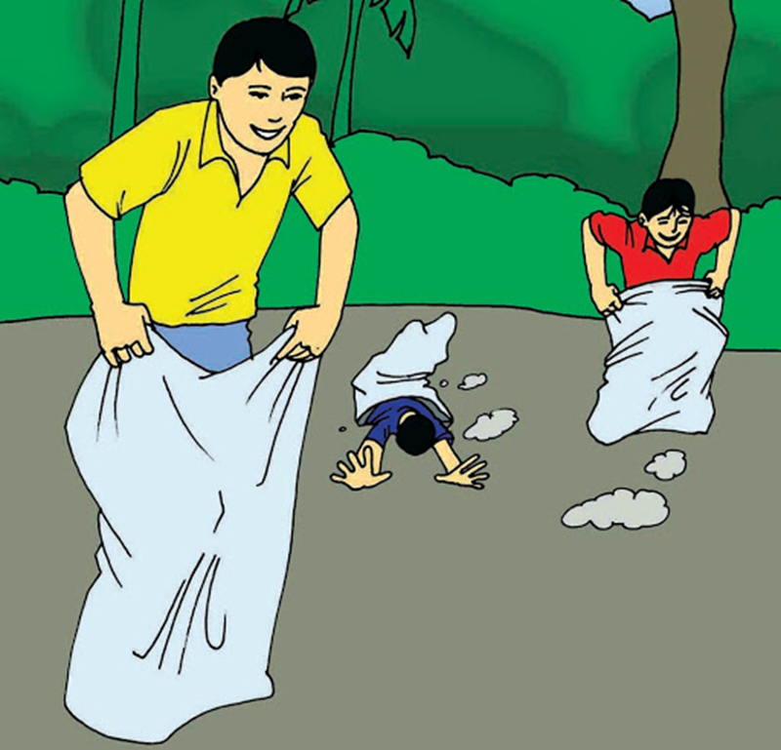
Carrera de embolsao
Se requiere una bolsa o saco y bastante habilidad y equilibrio de los niños

Slide 15
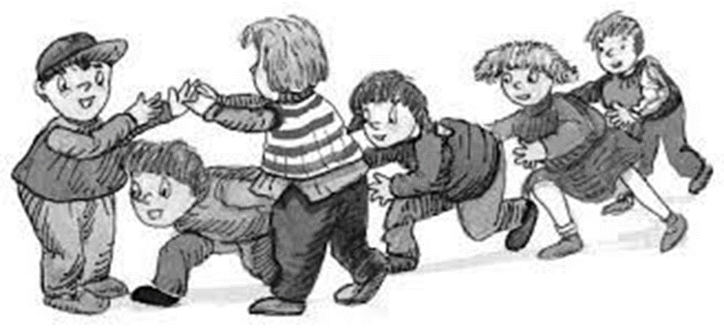
Pasara pasara
Se eligen dos niños que se ponen en secreto el nombre de una fruta cada uno (o un color, un gusto de helado, etc.) y se toman de las manos con los brazos en alto, formando un arco o puente. Los restantes, arman un tren (tomándose de las manos, de los hombros o cintura) pasan bajo el puente mientras cantan: Pasara pasara el último se quedara.

Slide 16
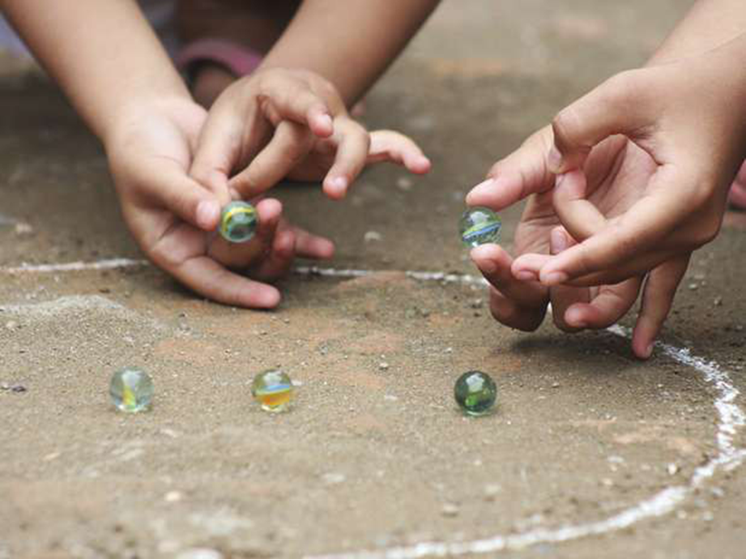
Juego de bolas
Dos o más jugadores compiten el uno con el otro y deben usar bolas o bolillas de colores diferentes. El jugador que antes introduzca la bola en el interior del hoyo será el ganador

Slide 17
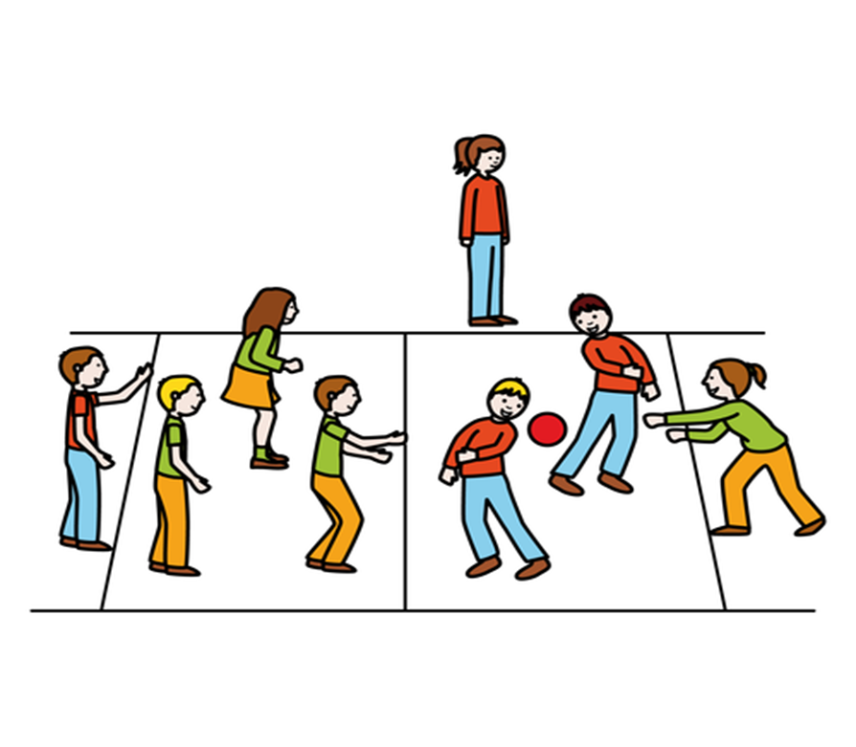
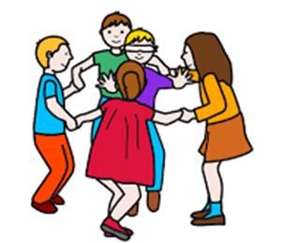
Pelota quemada
La gallinita ciega

Slide 18
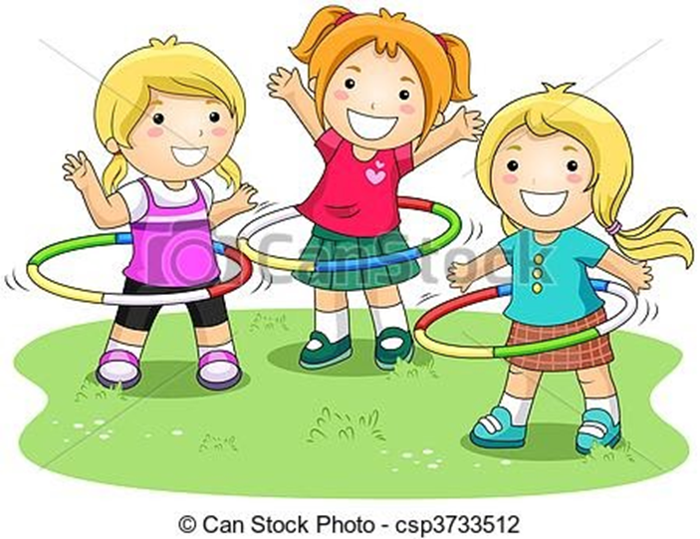
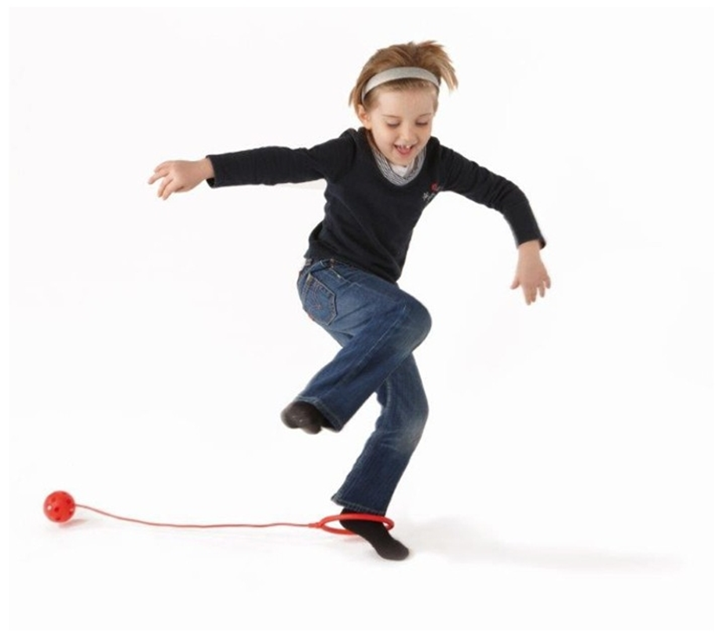
Ula ula
Pata pata

Slide 19
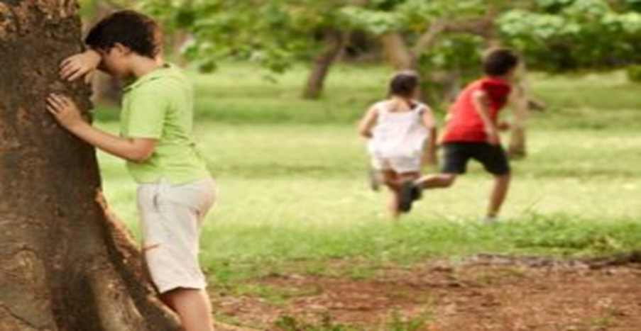
Tuja de esconderse

